Slide 1


Slide 2
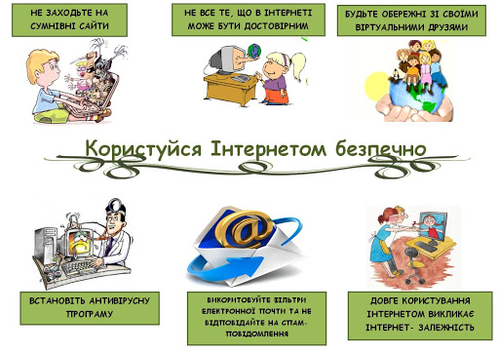

Slide 3

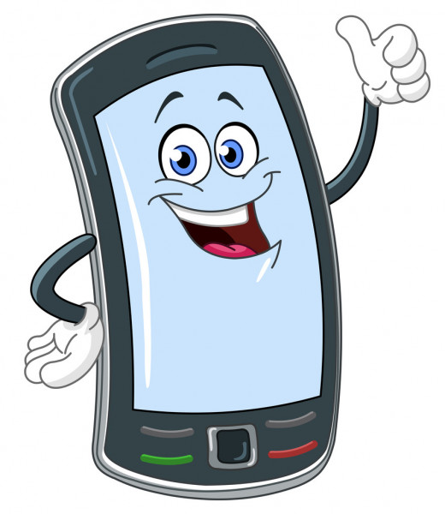
Телефон – це у більшості випадків уже не просто засіб, за допомогою якого можна дзвонити. Те, що у вас у руках – це маленький комп’ютер. Для нього так само потрібно встановлювати антивірусні програми. Це ж стосується і планшетів.

Slide 4
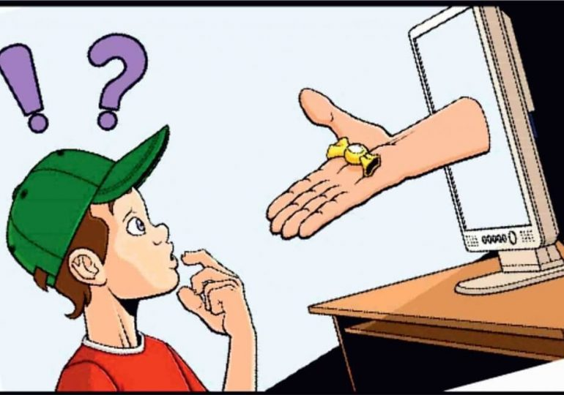
Ніколи не відкривайте незнайомі посилання та підозрілі файли, які приходять в електронних повідомленнях, навіть від перевірених людей.

Slide 5
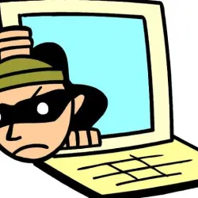
Варто мати різні паролі для різних акаунтів. Якщо ви використовуєте один і той самий пароль – зламати доступ до будь-якого вашого профілю буде набагато простіше.
Змінювати такий пароль варто кожні 3 місяці. Це саме той час, який орієнтовно потрібен для підбору ключа для зламу.

Slide 6

Яка найголовніша проблема Інтернету?
Звісно, це інтернет-залежність !
Лікарі не признають інтернет-залежність психічним захворюванням але людей ,що стикаються з такою проблемою все більшає, адже Інтернет стає найважливішою річчю для багатьох людей.

Slide 7
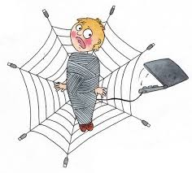
Яка найголовніша проблема Інтернету?
Люди засиджуються добами біля комп'ютерів і навіть не помічають цього .
Інтернет забирає дуже багато часу і не дає можливості бувати на свіжому
повітрі, спілкуватися з друзями .
У дітей з'являються проблеми зі спілкуванням .

Slide 8

Як з цим боротися?
Краще за все завести собі справжніх друзів і ходити з ними на прогулянки або на стадіон.
Не сидіти довго за комп'ютером, взагалі, дітям можна користуватися комп'ютером не більше 2 годин на добу.

Slide 9


